Slide 1
Федеральный стандарт бухгалтерского учета для организаций государственного сектора «ДОХОДЫ»

Slide 2
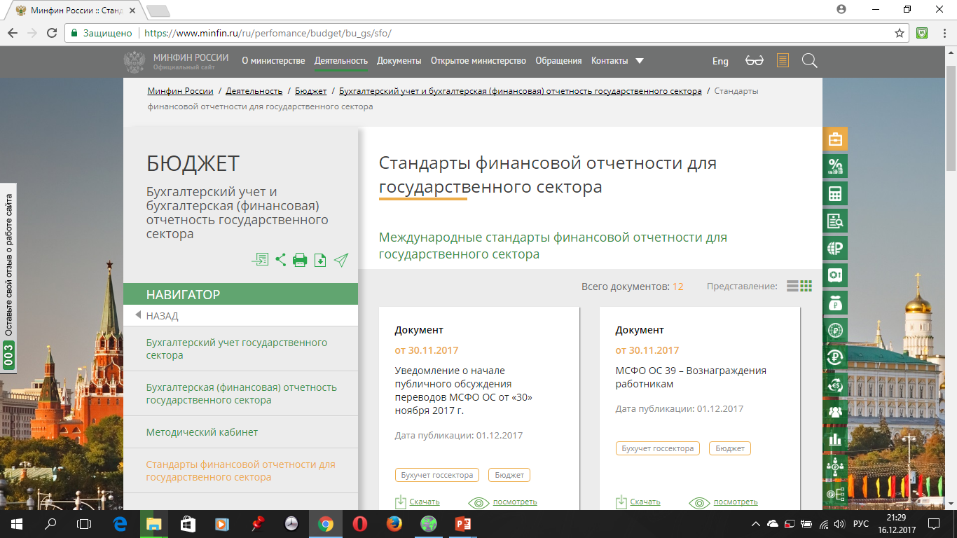
Официальный сайт Министерства финансов Российской Федерации

Slide 3
СГС «Доходы»
утвержден приказом Минфина России № 32н от 27.02.2018г.
Зарегистрирован в Минюсте 18.05.2018 рег. № 51122
Обязательное применение
с 1 января 2019 года

Slide 4
Субъекты учета (п.3 СГС «Концептуальные основы») - государственные (муниципальные) бюджетные и автономные учреждения, организации государственного сектора, осуществляющие бюджетные полномочия по ведению бюджетного учета;
органы государственной власти, органы местного самоуправления, органы управления государственными внебюджетными фондами, осуществляющие составление и исполнение бюджетов;
органы государственной власти, органы местного самоуправления, осуществляющие кассовое обслуживание исполнения бюджетов.
Объекты учета (п.3 СГС «Доходы») - учет доходов, раскрытие в бухгалтерской (финансовой) отчетности информации о доходах

Slide 5
Не применяется к доходам, возникающим в результате
(п.4 СГС «Доходы»):
а) доходы от аренды (безвозмездного пользования) - СГС «Аренда»;
б) получения доходов от инвестиций в форме дивидендов, учитываемых по методу долевого участия – СГС «Метод долевого участия»;
в) продажи запасов, за исключением товаров, готовой продукции и биологической продукции – СГС «Запасы»;
г) продажи основных средств и нематериальных активов;
д) изменения справедливой стоимости финансовых активов и финансовых обязательств или их выбытия – СГС «Финансовые инструменты»;
е) первоначального признания биологических активов и биологической продукции и изменения справедливой стоимости биологических активов и биологической продукции – СГС «Биологические активы»;
ж) изменения справедливой стоимости других нефинансовых активов;
з) изменений курсов иностранных валют по отношению к рублю – СГС «Влияние изменения курсов иностранных валют».

Slide 6
Учетные группы доходов
6. Учетная группа доходов – совокупность доходов в зависимости от их экономического содержания со сходными принципами признания в бухгалтерском учете и оценки, информация о которых раскрывается в бухгалтерской (финансовой) отчетности обособленно.
Отдельными учетными группами доходов являются:
а) доходы от необменных операций;
б) доходы от обменных операций.
БЮДЖЕТНЫЙ КОДЕКС – ГРУППЫ ДОХОДОВ:
НАЛОГОВЫЕ НЕНАЛОГОВЫЕ БЕЗВОЗМЕЗДНЫЕ

Slide 7
Доходы от необменных операций
доходы от налогов, сборов, в том числе государственных пошлин, таможенных платежей – КОСГУ 110* ;
доходы от страховых взносов на обязательное социальное страхование – КОСГУ110*;
доходы от штрафов, пеней, неустоек, возмещения ущерба - КОСГУ140*;
доходы от безвозмездных поступлений от бюджетов – КОСГУ 150, 160*;
прочие доходы от необменных операций - КОСГУ180, 190*
* - в редакции приказа Минфина России от 29 ноября 2017 г. № 209н «Об утверждении Порядка применения классификации операций сектора государственного управления» (актуального на апрель 2018 г.)

Slide 8
Доходы от обменных операций
доходы от собственности – КОСГУ 120;
доходы от реализации – КОСГУ 130
в части отдельных сборов (пошлин) (СГФ, СНС, приказ МФ РФ 209н) - КОСГУ 112

Slide 9
Признание и оценка доходов
Доход признается в результате совершения фактов хозяйственной жизни (обменных операций или необменных операций) или наступления событий, в результате которых ожидается получение экономических выгод или полезного потенциала, связанных с этими операциями (событиями), при условии, что их сумма (денежная величина) может быть надежно определена. подразделами положениями настоящего Стандарта
Доходы, полученные (начисленные) в отчетном периоде, но относящиеся к будущим отчетным периодам, признаются для целей бухгалтерского учета, формирования и публичного раскрытия показателей бухгалтерской (финансовой) отчетности доходами будущих периодов.
В целях определения величины дохода осуществляется корректировка на сумму предоставляемых скидок или льгот

Slide 10
Признание и оценка доходов
При обмене ценностями
(работами, услугами)
без денежных расчетов.
существенные отличия
аналогичная по характеру и стоимости
Доход формируется
Доход отсутствует

Slide 11
Признание и оценка доходов
11. Сумма признанного дохода, по которому выявлена дебиторская задолженность, не исполненная должником (плательщиком) в срок и не соответствующая критериям признания актива (далее - сомнительная задолженность), корректируется с формированием резерва по сомнительной задолженности.
Учет сомнительной задолженности - на забалансовых счетах
Безнадежная к взысканию задолженность списывается с балансового (забалансового) учета с одновременным уменьшением доходов текущего отчетного периода (уменьшением резерва по сомнительным долгам)

Slide 12
Доходы от налогов, сборов, в том числе государственных пошлин, таможенных платежей (п.13-18 СГС)
Объекты учета – доходы от отдельных видов налогов, сборов, в том числе государственных пошлин, таможенных платежей
Субъекты учета – администраторы доходов
Признание в учете – по факту получения информации о налоговом или таможенном событии
Поступление денежных средств по доходам от налогов, сборов, в том числе государственных пошлин, таможенных платежей, до предоставления информации о наступлении налогового или таможенного события – расчеты по доходам (расчетов по авансовым поступлениям по доходам)
Оценка доходов – на основе данных, полученных из налоговых (таможенных) деклараций (расчетов)

Slide 13
Доходы от страховых взносов на обязательное социальное страхование (п.19-24 СГС)
Объекты учета - доходы по отдельным видам указанных поступлений исходя из экономического содержания необменных операций согласно бюджетной классификации Российской
Субъекты учета – администраторы доходов фондов
Признание в учете - по факту получения информации о налоговом событии
Поступление денежных средств по доходам от страховых взносов до наступления налогового события – расчеты по доходам (расчетов по авансовым поступлениям по доходам)
Оценка - на основе данных, полученных из расчетов по страховым взносам

Slide 14
Доходы от безвозмездных поступлений
от бюджетов (п.25-31 СГС)
Объекты учета - доходы от межбюджетных трансфертов из других бюджетов бюджетной системы РФ, наднациональных организаций и правительств иностранных государств, международных финансовых организаций
Субъекты учета – администраторы доходов
Признание в учете – в зависимости от наличия условия при передачи актива

Slide 15
Доходы от безвозмездных поступлений от бюджетов (п.25-31 СГС)
Условия при передаче активов – условия, устанавливаемые передающей стороной при передаче активов, о целевом использовании активов (достижении результатов), при невыполнении которых передаваемые активы должны быть возвращены полностью или частично передающей стороне.

Slide 16
Доходы от безвозмездных поступлений
от бюджетов (п.25-31 СГС)
Межбюджетные трансферты 150, 160
Есть условие при передаче активов
Нет условия при передаче активов
по факту возникновения права
на их получение (соглашение)
по факту возникновения права
на их получение (соглашение)
Признание доходов
будущих периодов
Признаются доходы
В части отчетного периода
В части будущих периодов
по мере выполнения условий при передаче активов (отчет о выполнении условий предоставления трансферта)
Доходы
отчетного периода
Доходы
будущих периодов
Доходы отчетного периодов
(в части отчетного периода)

Slide 17
Доходы от штрафов, пеней, неустоек, возмещения ущерба (п.32-35 СГС)
Объекты учета – отдельные виды доходов от принудительных изъятий, штрафов и иных санкций
Субъекты учета – администраторы доходов
Признание в учете – на дату возникновения требования к плательщику, при предъявлении плательщику документа, устанавливающего право требования по уплате неустоек
Оценка – по сумме, указанной в соответствующих документах

Slide 18
Прочие доходы от необменных операций (п.36-43 СГС)
Объекты учета – отдельные виды поступлений от необменных операций с учетом их целевого назначения
Субъекты учета – субъекты учета, получающие активы
Признание в учете – в зависимости от вида дохода
Оценка иных доходов от необменных операций при безвозмездном получении активов (материальных ценностей) – по справедливой стоимости безвозмездно полученных активов

Slide 19
Прочие доходы от необменных операций
без условий при передаче активов (п.36-43 СГС)
Безвозмездные поступления денежных средств (включая субсидии и гранты), получены без условий при передаче активов
Безвозмездное получение нефинансовых активов
без условий при передаче активов
по факту возникновения права
на их получение
по факту возникновения права
на их получение
Признаются доходы
В части отчетного периода
В части будущих периодов
Доходы отчетного периодов
Доходы
отчетного периода
Доходы
будущих периодов

Slide 20
Прочие доходы от необменных операций
на условиях при передачи активов (п.36-43 СГС)
наличие условия при передаче активов (целевого назначения)
Безвозмездные поступления денежные средства (включая субсидии и гранты)
Безвозмездное получение нефинансовых активов
по факту возникновения права на их получение
Доходы будущих периодов
по мере реализации условий при передаче активов в части отчетного периода (отчет о выполнении условий (достижении целей)
Доходы отчетного периода

Slide 21
Доходы от собственности (п.44-47 СГС)
Доходы в виде платы за передачу
в возмездное пользование
государственного и муниципального имущества
СГС «Аренда»
(порядок признания и оценка доходов)

Slide 22
Доходы от собственности (п.44-47 СГС)
доходы в виде процентов по остаткам денежных средств на счетах;
доходы от передачи государственного и муниципального имущества в доверительное управление;
доходы от предоставления бюджетных кредитов, займов;
иные доходы от использования активов
Признание в учете – доходы текущего отчетного периода
Оценка – условия контракта (договора, соглашения)

Slide 23
Доходы от собственности (п.44-47 СГС)
доходы в виде части прибыли ГУП и МУП, от иных форм участия в капитале предприятий, а также дивидендов по акциям
Признание в учете – доходы текущего отчетного периода, на дату утверждения решения собственников (учредителей) о распределении указанных доходов
Оценка – указывается в решении собственника (учредителя)

Slide 24
Доходы от реализации (п.48-54 СГС)
Объекты учета – доходы по отдельным видам продукции, услуг (работ), в том числе выполняемых в рамках государственного (муниципального) задания
Субъекты учета – субъектами учета, осуществляющими деятельность
Признание в учете – в зависимости от вида дохода

Slide 25
Доходы от реализации (п.48-54 СГС)
Доходы от реализации товаров,
готовой продукции, биологической продукции
Условия признания
переданы существенные риски и выгоды
не сохраняется фактический контроль
Признание доходов
в сумме, равной величине ожидаемого поступления экономических выгод и (или) полезного потенциала
право на получение экономических выгод (полезного потенциала)
величина дохода может быть надежно оценена

Slide 26
Доходы от реализации (п.48-54 СГС)
Доходы от оказания услуг (выполнения работ)
Субсидии на выполнение государственного (муниципального) задания
на дату возникновения права на их получение
на дату возникновения права на их получение
Доходы будущих периодов
Доходы текущего отчетного периода
по мере исполнения государственного (муниципального) задания
(отчет о выполнении ГЗ)
в сумме, равной величине ожидаемого поступления экономических выгод и (или) полезного потенциала
Доходы текущего отчетного периода

Slide 27
Раскрытие информации (п.55-58 СГС)
положения учетной политики, устанавливающие особенности признания доходов субъектом учета;
доходы в разрезе групп, подгрупп в зависимости от экономического содержания с обособлением сумм предоставленных льгот (скидок);
доходы от подарков, пожертвований и других безвозмездно полученных ценностей, признанные в текущем отчетном периоде, и характер указанных ценностей;
об основных видах безвозмездно полученных услуг (работ);
суммы дебиторской задолженности, признанной по необменным операциям;
суммы изменений доходов будущих периодов по видам доходов;
суммы обязательств по авансовым поступлениям

Slide 28
«Доходы»: новое в СГС
Классификация доходов по группам (подгруппам) в зависимости от формы и характера поступлений от обменных и необменных операций.
Доход признается за вычетом сумм предоставляемых скидок или льгот с отдельным раскрытием в финансовой отчетности информации о общей сумме доходов и всех вычитаемых из него суммах.
Порядок признания иных доходов от необменных операций различается в зависимости от того, получены они с условиями или без условий при передаче активов.

Slide 29
«Доходы»: новое в СГС
Доход* корректируется с использованием ставки дисконтирования, если поступление денежных средств или их эквивалентов предполагается в течение срока, превышающего 12 месяцев с даты признания дохода.
Порядок признания доходов от безвозмездных поступлений от бюджетов различается в зависимости от того, получены они с условиями или без условий при передаче активов.
* Не для всех видов доходов

Slide 30
Спасибо за внимание!

